Slide 1
애니메이션
원래 살아있지 않은 것들을 살아있는 것처럼 만드는 것

Slide 2
캐릭터 애니메이션의 타임라인
1개의 동작의 타임라인이다. 최대 5개로 나눔
1. IDLE (대기) 상태
비전투 대기
전투 대기
이 2가지는 보통 거의 동일한 행동을 한다.
B동작의 끝 동작과 A동작의 시작 동작을 연결해주는 역할을 하기도 함
왼발과 오른발의 위치를 맞춰줘야 동작 연결이 어색하게 되지 않는다.

Slide 3
캐릭터 애니메이션의 타임라인
2. 준비 구간
전조 알림(텔레그래프 (Telegraph))을 담당
전조 알림을 명확히 구분해서 보여주지 않으면 유저들은 ‘밸런스 개판이다’라고 생각한다.
전조 알림을 명확히 보여주면, 유저는 보스를 공략하지 못해도 게임탓이 아닌 본인의 실력 탓을 한다.
전조 알림의 방식 : UI 정보 > 애니메이션 > 사운드 > 이펙트 순 정도로 많이 나타낸다.

Slide 4
캐릭터 애니메이션의 타임라인
3. 진행 1구간
데미지가 적용되기 시작하는 구간
취소 가능 ; 유저가 조건을 달성하면 유저의 동작을 취소 가능
4. 진행 2구간
취소 불가능
(1~2구간 사이)안전 영역으로 피하거나, 위험해도 공략 영역으로 가거나.
위험 영역은 시간과 난이도에 따라 계속해서 바뀐다.

Slide 5
캐릭터 애니메이션의 타임라인
5. 완료 구간
보스가 큰 동작을 한다.
완료의 어느 구간부터 회수 구간의 어느 지점까지는 ‘공략 구간＇이다.
6. 회수구간
IDLE 동작으로 다시 돌아오기 위해서 마지막 동작을 IDLE 동작으로 동작을 수정하는 구간
예) 보스가 큰 동작으로 해머를 바닥을 찍어내렸으면 해머를 다시 IDLE 동작의 위치에 맞게 되돌리고 자세를 IDLE 동작에 맞게 수정하는 것

Slide 6
애니메이션
비전투 동작
대부분의 애니메이션은 진행과 완료만 존재한다.
전투 동작
Special Action.
5개의 구간으로 동작을 구분한다.
3개로 구분하기도 한다. (‘선행/진행중/후행’ 동작)

Slide 7
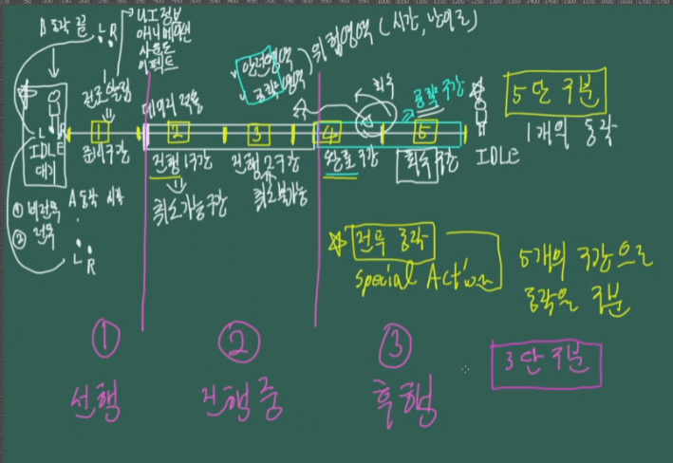

Slide 8
AI 활용
챗지피티 무료 버전만 쓰면 오류가 좀 많다.
따라서 무료버전만 쓸거면 챗지피티와 제미나이를 병행해서 교차 검증을 꼭 하자!
챗지피티는 한 달에 20달러(2만원 정도)는 구독할만하다!!

Slide 10
보스 애니메이션 로직
전투 개시 조건:
플레이어의 첫 공격 입력
생성
선제 스킬 연출
(Opening Skill)
비전투 상태
플레이어 공격 입력
내려찍기
게걸음
(이동)
응시
(대기)
전투 상태
기본 공격
스킬 공격
상태 이상
특수 조건
연출 동작
페이즈
연출
합체
기본 공격1
기본 공격2
스킬 공격1
스킬 공격2
스킬 공격3
엉덩방아
(스턴)
헤롱헤롱
(이동 제한)
주인공
무방비 상태
->
내려찍기
쓰러짐

Slide 11
공격 동작
팔짱
손가락으로 삿대질
손가락으로 머리를 미는 듯한 동작
여기서 PC가 뒤로 넘어가는 애니메이션 하면 좋겠다
회수

Slide 12
공격 동작
팔짱
손가락으로 삿대질
손가락으로 머리를 미는 듯한 동작
여기서 PC가 뒤로 넘어가는 애니메이션 하면 좋겠다
회수

Slide 13
선택의 분기
환영 폭주
행동 봉인
손에 비누칠
수면 잠옷
요정봉
경찰복
손 비눗방울
준비
자장가
수갑
원거리 공격만 가능
근거리 공격 시 수갑 채움
IDLE
도구 준비
비눗방울
불기
소환된
몬스터 수면
수갑 채우기
이런 느낌으로
여러 개 불 수도 ㅇ
비눗방울
생성
몬스터 폭발
감옥
비눗방울
터뜨리기
잠옷 개고
요정봉 정리
열쇠로
석방
열쇠로 열어줄 때 공격하면
바로 다시 갇히게 하는 건 어떨까?

Slide 14
NPC 변이 후 바로 진행
환영 폭주
행동 봉인
선택의 분기
수면 잠옷
요정봉
경찰복
손 비눗방울
준비
자장가
수갑
원거리 공격만 가능
근거리 공격 시 수갑 채움
IDLE
도구 준비
비눗방울
불기
소환된
몬스터 수면
수갑 채우기
이런 느낌으로
여러 개 불 수도 ㅇ
비눗방울
생성
몬스터 폭발
감옥
잠옷 개고
요정봉 정리
열쇠로
석방
열쇠로 열어줄 때 공격하면
바로 다시 갇히게 하는 건 어떨까?

Slide 15
원거리 공격만 가능
근거리 공격 시 수갑 채움
환영 폭주
행동 봉인
전가 불가
선택의 분기
수면 잠옷
요정봉
경찰복
조교
손 비눗방울
준비
자장가
수갑
호각
IDLE
도구 준비
(가방 뒤지기)
비눗방울
불기
NPC 수면
수갑 채우기
구령
이런 느낌으로
여러 개 불 수도 ㅇ
비눗방울
생성
NPC 몬스터화
감옥
QTE
(Quick Time Event)
잠옷 개고
요정봉 정리
열쇠로
석방
차렷!
열쇠로 열어줄 때 공격하면
바로 다시 갇히게 하는 건 어떨까?

Slide 16
선택의 분기
환영 폭주
행동 봉인
비누 꺼내고 손에 비눗물 묻힘
수면 잠옷
요정봉
경찰복
비눗방울 생성 준비 동작
자장가
수갑
원거리 공격만 가능
근거리 공격 시 수갑 채움
IDLE
가방 뒤지기
비눗방울 생성 및 구조 대상 등장
소환된
몬스터 수면
수갑 채우기
플레이어가 각 대상에 맞는 선행 수행
몬스터 폭발
감옥
결과에 따른 후속 행동 및 딜 타임 발생
잠옷 개고
요정봉 정리
열쇠로
석방
열쇠로 열어줄 때 공격하면
바로 다시 갇히게 하는 건 어떨까?

